Slide 1
Nepřímá úměrnost
$f: y=\frac{k}{x}$ ; $k∈R, k≠0$
$$D\left(f\right)=R∖\left\{0\right\}$$
např.: ${ f}_{1}: y=\frac{1}{x} ⟹k=1$
$f_{2}: y=−\frac{1}{2x}=\frac{−\frac{1}{2}}{x} ⟹k=−\frac{1}{2}$
$f_{3}: y=−\frac{3}{x}=\frac{−3}{x} ⟹k=−3$
POC 2014/15

Slide 2
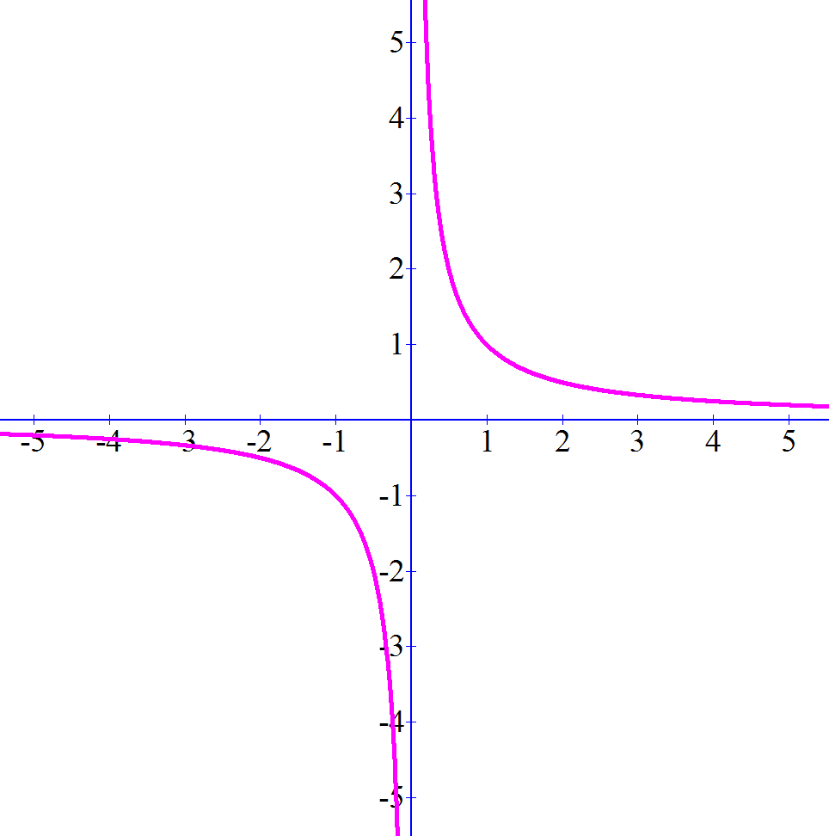
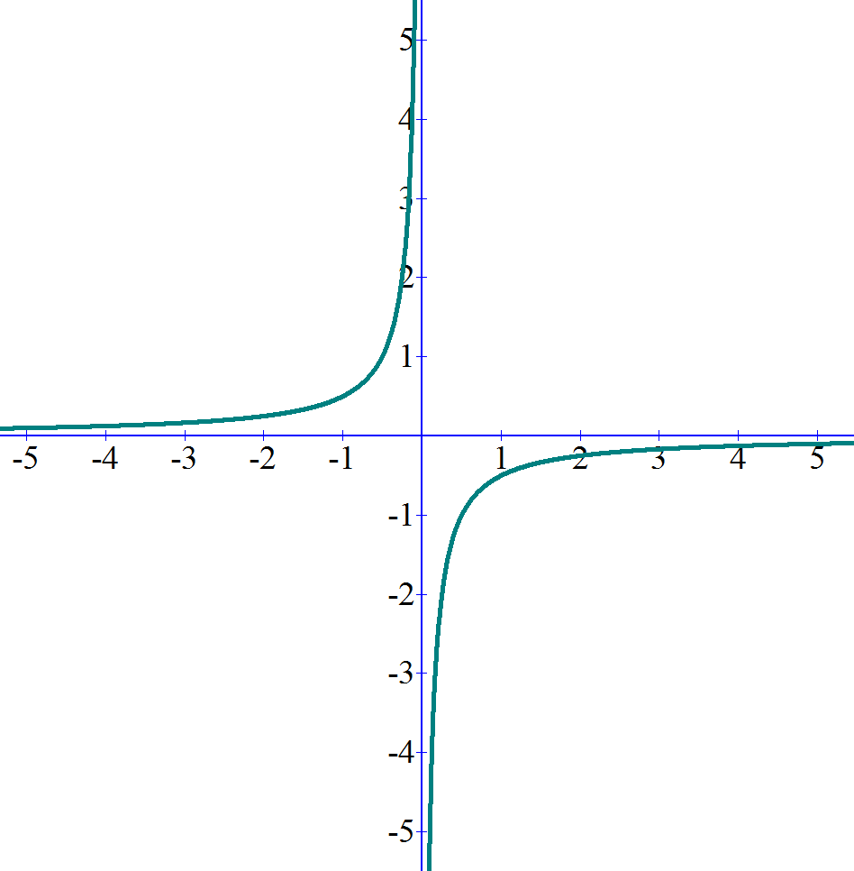
y
y
x
x
$f_{1}: y=\frac{1}{x}$
$f_{2}: y=−\frac{1}{2x}$
grafem funkce je hyperbola se středem v bodě $\left[0;0\right]$
(v počátku souřadné soustavy), která je souměrná podle os kvadrantů a podle počátku souřadné soustavy

Slide 3
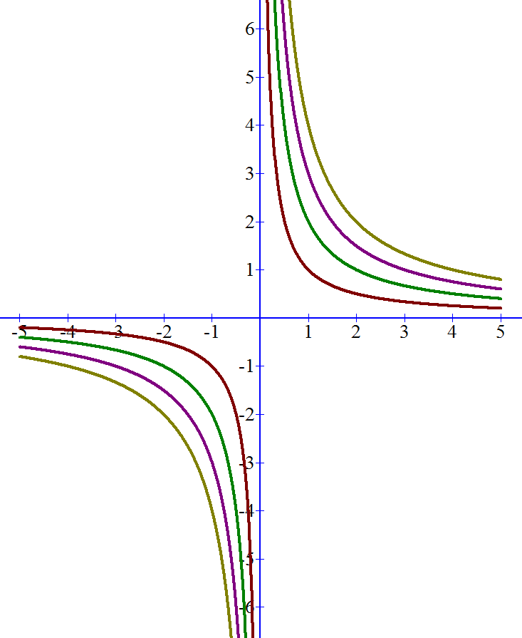
Význam koeficientu $k$
y
$f_{1}: y=\frac{1}{x}$
$$k>0$$
$f_{2}: y=\frac{2}{x}$
grafem fce je
hyperbola
v I. a III. kvadrantu
x
$f_{3}: y=\frac{3}{x}$
$f_{4}: y=\frac{4}{x}$
POC 2014/15

Slide 4
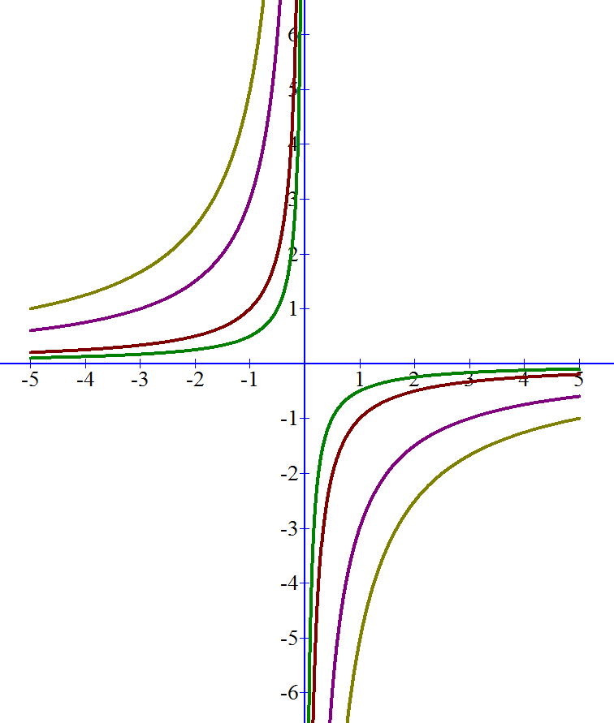
Význam koeficientu $k$
y
$f_{1}: y=−\frac{1}{x}$
$f_{2}: y=−\frac{1}{2x}$
$$k<0$$
grafem fce je
hyperbola
v II. a IV. kvadrantu
x
$f_{3}: y=−\frac{3}{x}$
$f_{4}: y=−\frac{5}{x}$
POC 2014/15

Slide 5
Nepřímá úměrnost je zvláštním případem lineární lomené funkce.
Lineární lomená funkce
$f: y=\frac{ax+b}{cx+d}$ ; $a,b,c,d∈R, c≠0, ad−bc≠0$
$D\left(f\right)=R∖\left\{−\frac{d}{c}\right\}$
např.: ${ f}_{1}: y=\frac{x+5}{2x−3} ⟹a=1, b=5, c=2, d=−3$
$f_{2}: y=\frac{3x}{−x+4} ⟹a=3, b=0, c=−1, d=4$
$f_{3}: y=\frac{−2x−4}{3x}= ⟹a=−2,b=−4,c=3,d=0$

Slide 6
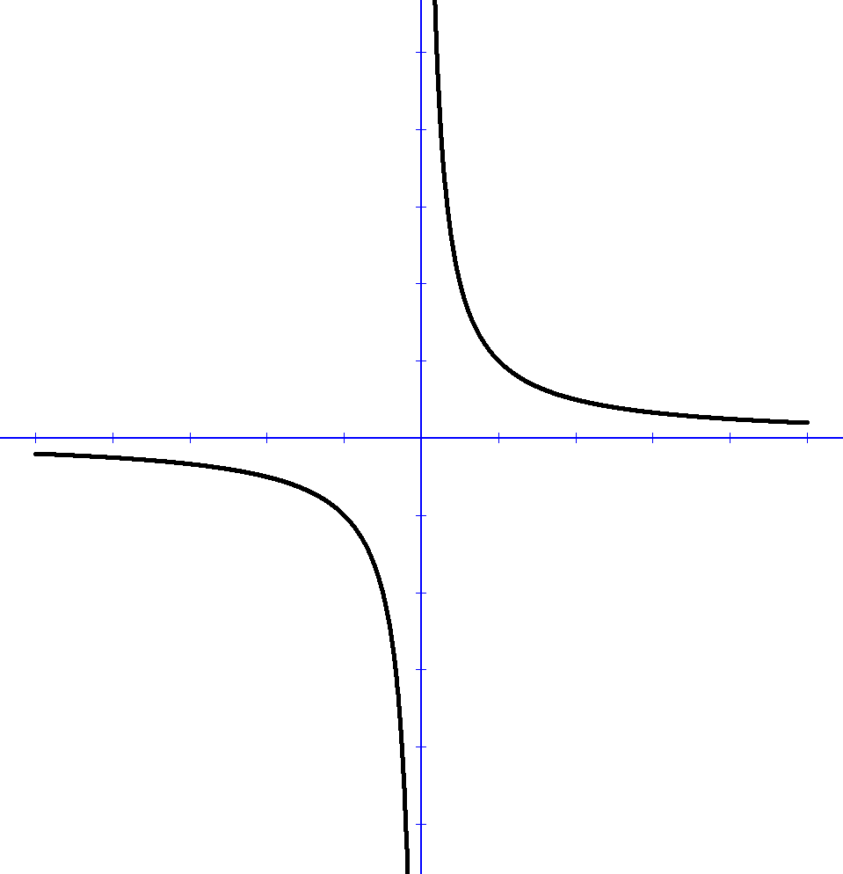
1)
y
$$f: y=\frac{k}{x}$$
$f: y=\frac{k}{x}$
grafem funkce je hyperbola
se středem
v bodě $\left[0;0\right]$
$$S\left[0;0\right]$$
x

Slide 7
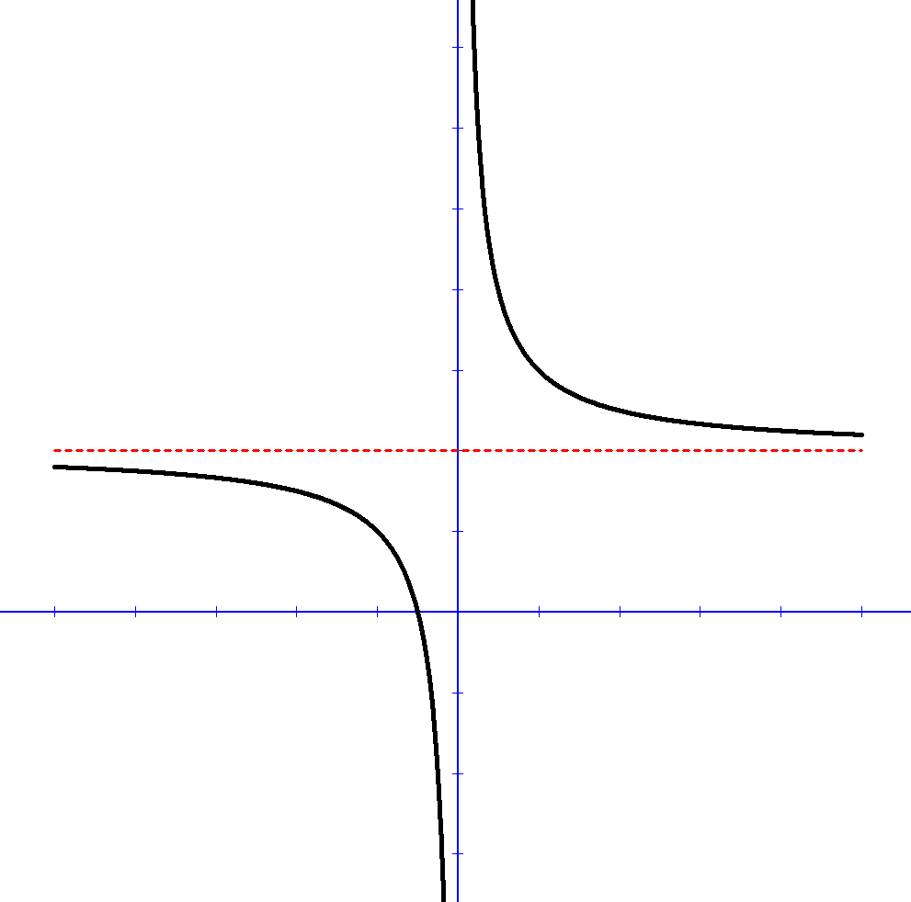
2)
y
$$f: y=\frac{k}{x}+y_{0}$$
$f: y=\frac{k}{x}+y_{0}$
$$y_{0}$$
grafem funkce je hyperbola
se středem
v bodě $\left[0;y_{0}\right]$
$$S\left[0;y_{0}\right]$$
x

Slide 8
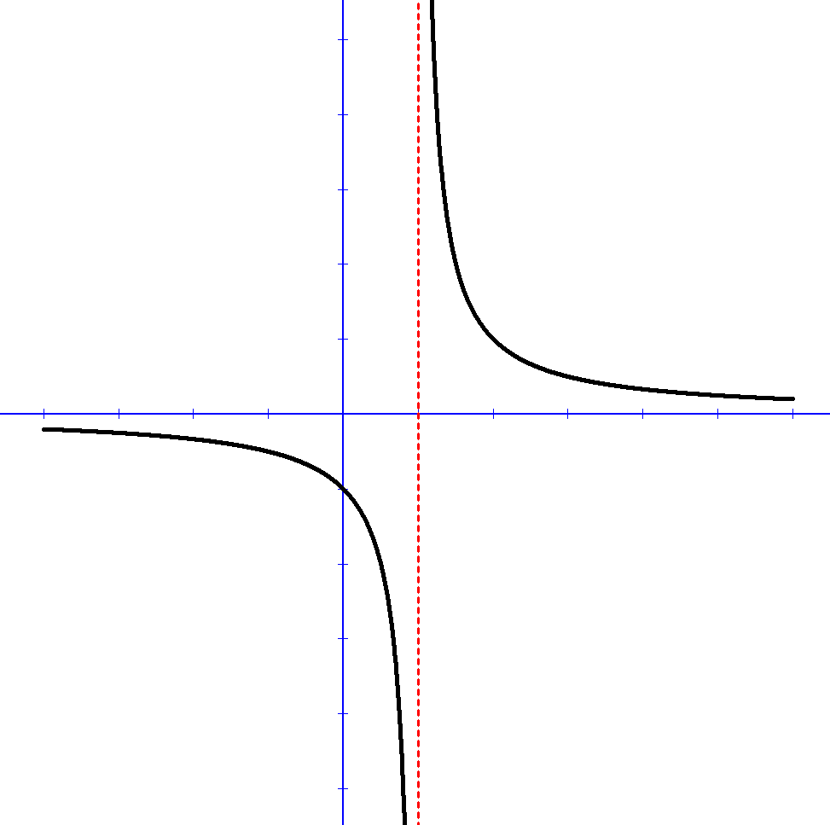
3)
y
$$f: y=\frac{k}{x−x_{0}}$$
$f: y=\frac{k}{x−x_{0}}$
grafem funkce je hyperbola
se středem
v bodě $\left[x_{0};0\right]$
$$x_{0}$$
$$S\left[x_{0};0\right]$$
x

Slide 9
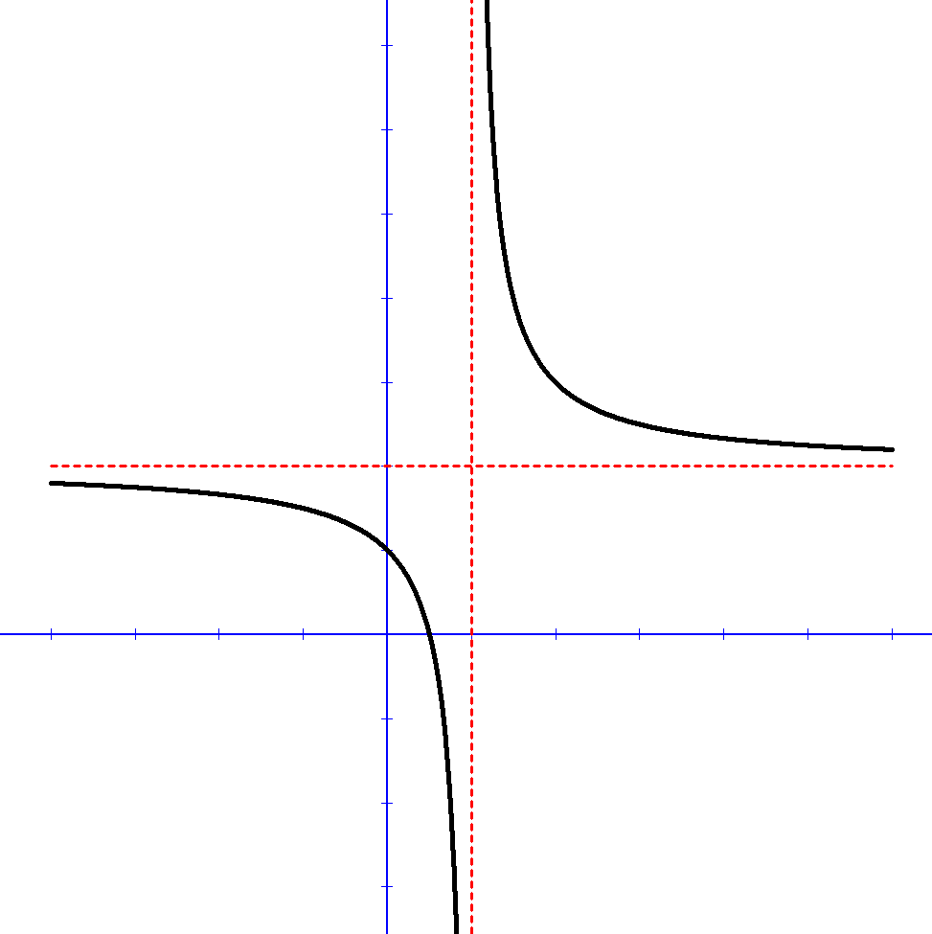
4)
y
$$f: y=\frac{k}{x−x_{0}}+y_{0}$$
$f: y=\frac{k}{x−x_{0}}+y_{0}$
$$y_{0}$$
grafem funkce je hyperbola
se středem
v bodě $\left[x_{0};y_{0}\right]$
$$S\left[x_{0};y_{0}\right]$$
$$x_{0}$$
x
asymptoty

